Slide 1
УВЛЕКАТЕЛЬНЫЕ ИСКАЛКИ
Развиваем внимание
Подготовила учитель-логопед Маслова Т.В.

Slide 2
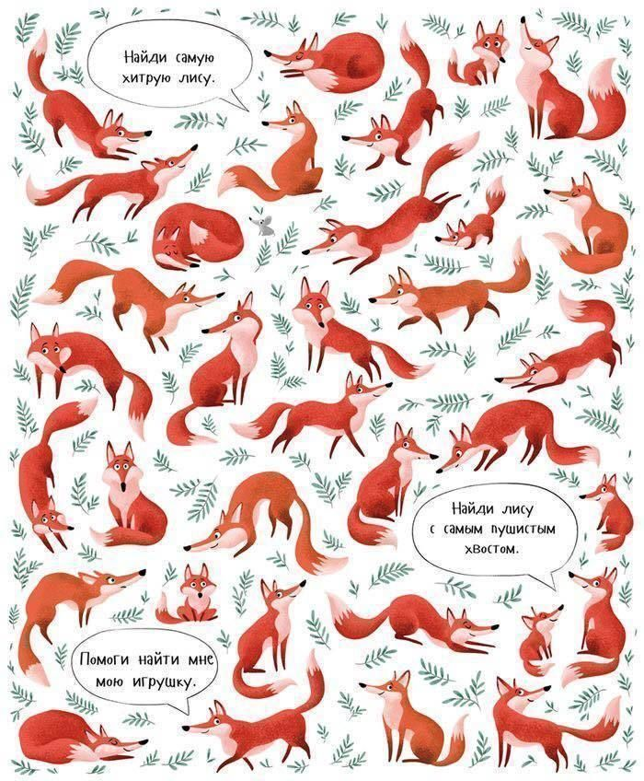

Slide 3
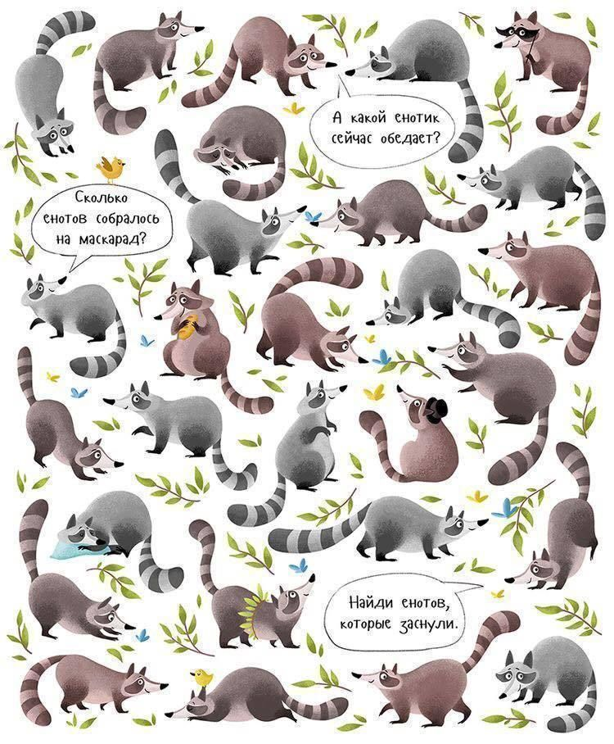

Slide 4
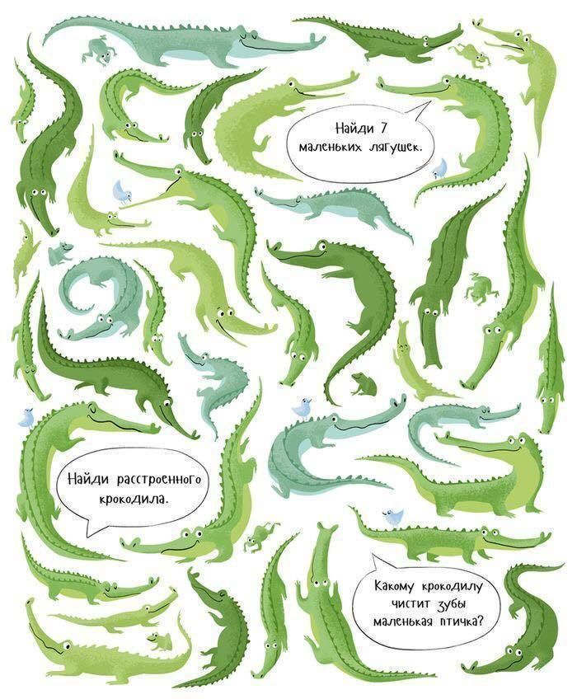

Slide 5
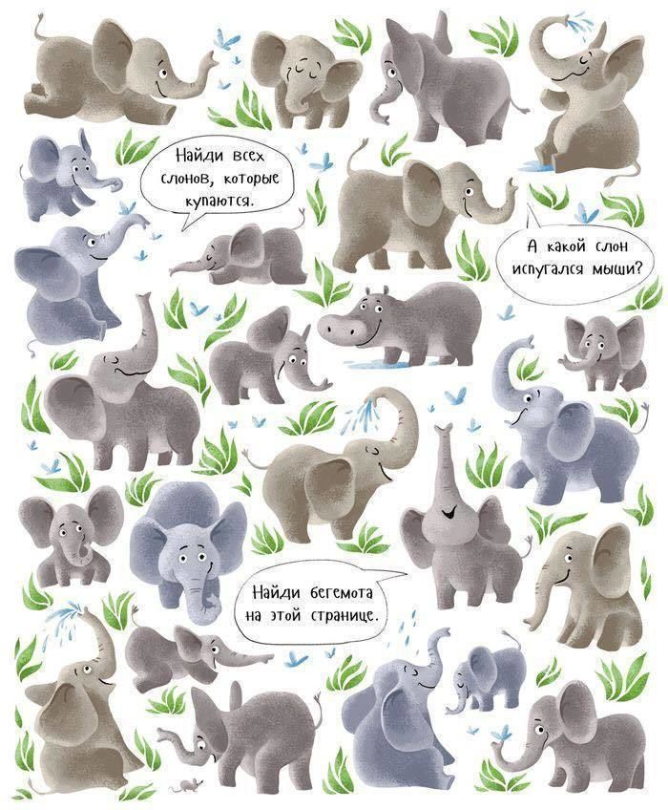

Slide 6
